Slide 1
TOÁN 3
Tập 1
Tuần 12
Bài 39: So sánh số lớn gấp mấy lần số bé – Tiết 1

Slide 2
Ấn để đến trang sách

Slide 3
Băng giấy đỏ dài 8 cm, băng giấy xanh dài 2 cm. Em hãy so sánh độ dài hai băng giấy.

Slide 4
Ấn để đến trang sách

Slide 5
Đoạn thẳng AB dài 8 cm, đoạn thẳng CD dài 2 cm. Hỏi đoạn thẳng AB dài gấp mấy lần đoạn thẳng CD.
Bài toán

Slide 6
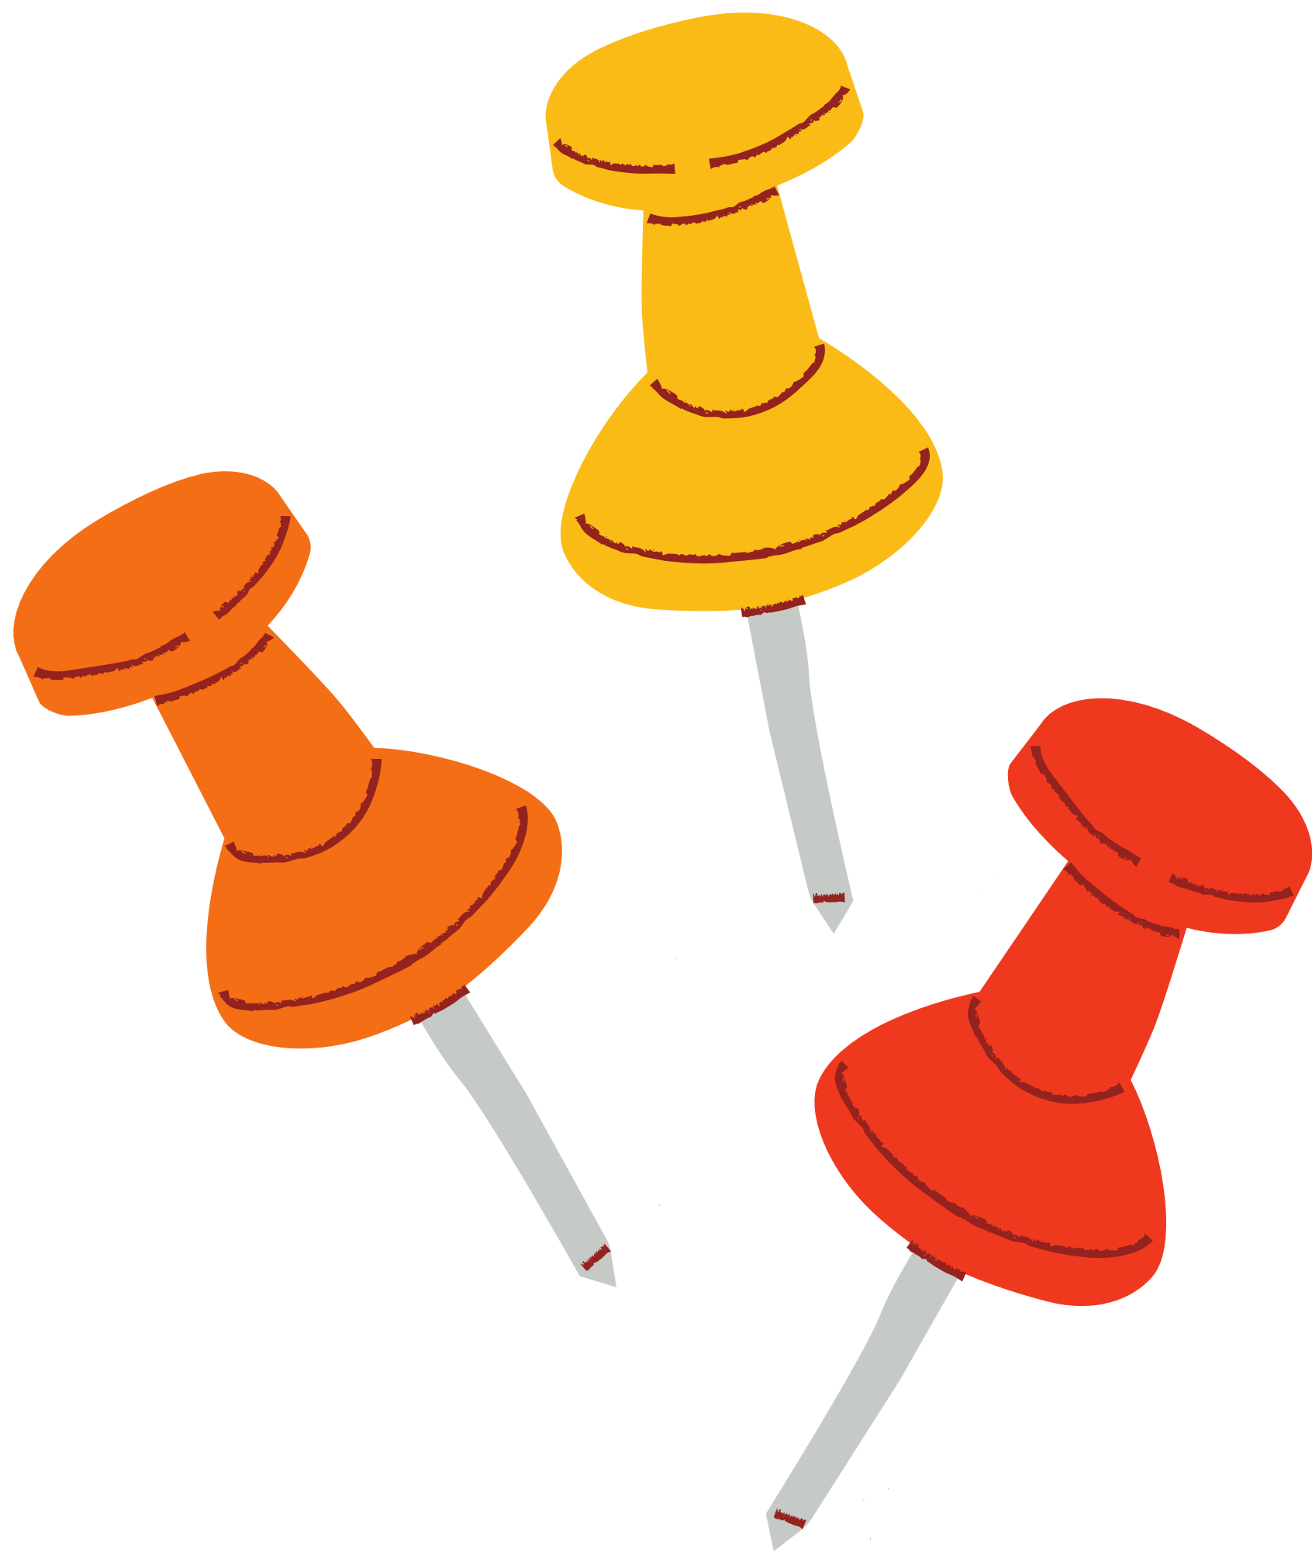

Slide 7
→ Vậy để tìm đoạn thẳng AB dài gấp mấy lần đoạn thẳng CD, ta lấy độ dài đoạn thẳng AB chia cho độ dài đoạn thẳng CD.
Muốn biết số lớn gấp mấy lần số bé, ta lấy số lớn chia cho số bé.

Slide 8
Ấn để đến trang sách

Slide 9
Bài 1: Ngăn trên có 6 quyển sách, ngăn dưới có
24 quyển sách. Hỏi số quyển sách ở ngăn dưới gấp mấy lần số quyển sách ở ngăn trên?

Slide 10
Bài 1: Ngăn trên có 6 quyển sách, ngăn dưới có 24 quyển sách. Hỏi số quyển sách ở ngăn dưới gấp mấy lần số quyển sách ở ngăn trên?
Bài giải
Số quyển sách ở ngăn dưới gấp số lần số quyển sách ở ngăn trên là:
24 : 6 = 4 (lần)
Đáp số: 4 lần.

Slide 11
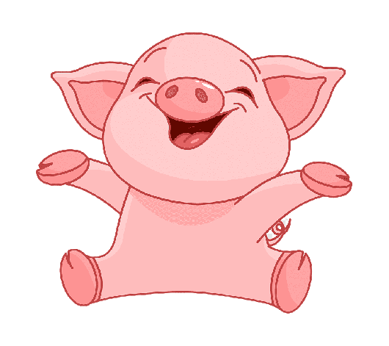
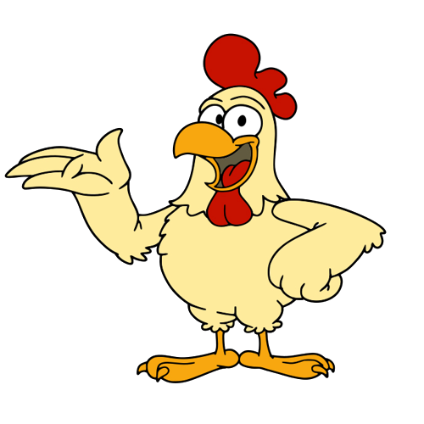
Bài 2: Một con lợn cân nặng 40 kg, một con gà cân nặng 4 kg. Hỏi con lợn cân nặng gấp mấy lần con gà?

Slide 12
Bài 2: Một con lợn cân nặng 40 kg, một con gà cân nặng 4 kg. Hỏi con lợn cân nặng gấp mấy lần con gà?
Bài giải
Con lợn cân nặng gấp số lần con gà là:
40 : 4 = 10 (lần)
Đáp số: 10 lần.

Slide 13
Qua bài này, các em biết thêm được điều gì?

Slide 14
HƯỚNG DẪN VỀ NHÀ
Ôn lại quy tắc tìm "số lớn gấp mấy lần số bé"
Tìm tình huống thực tế liên quan đến dạng toán “So sánh số lớn gấp mấy lần số bé"

